Slide 1
Развитие творческих способностей обучающихся на уроках технологии в условиях внедрения ФГОС.
Учитель технологии:
Ковган М.Г.
МБОУ «Социалистическая средняя школа №18»

Slide 2
Детское сердце чутко к призыву творить красоту… важно только, чтобы за призывами следовал труд. В.А. Сухомлинский. Творчество необходимо в любой сфере человеческой деятельности. Благодаря ему осуществляется прогрессивное движение общества, создаются новые машины, технические и биологические системы. Творчество постоянно меняет наш образ жизни и мышления, способствует познанию неизвестного, преобразованию и усовершенствованию нового.

Slide 3
Базовые принципы системно – деятельностного подхода положенного в основу ФГОС , определяют новые формы организации учебного процесса. Одним из путей повышения мотивации, эффективности учебной деятельности в школе, является включение обучающих в проектную деятельность и выполнению требований ФГОС. Раскрыть и развить творческие способности – одна из задач учителя технологии. Это способствует становлению ученика: он становится более самостоятельным в своих суждениях, имеет свою точку зрения и аргументировано умеет ее отстаивать. Повышается работоспособность. Но самое главное – это то, что у ребенка развивается его эмоциональная сфера, его чувства, душа.

Slide 4
А если развиты его эмоции, то будет развиваться и мышление. А думающий человек это и есть тот человек, который должен выйти из стен школы. А.С.Макаренко говорил: «Нет методов заведомо плохих, либо хороших, только в системе педагогических средств может быть дана их объективная оценка, проверенная опытом». Поэтому я в своей работе поставила перед собой цели изучать, разрабатывать и внедрять метод проектов. Основой программы общеобразовательной области «Технология» являются разработка и выполнение творческого проекта.

Slide 5
Проектное обучение даёт развитие активной творческой личности, способной самостоятельно приобретать новые знания и навыки. Этот метод позволяет учесть потребности, интересы, склонности, способности и возможности детей. В основе создания творческого проекта лежит процесс творчества учителя и ученика. В соответствии с требованиями Федерального государственного образовательного стандарта, создаются условия для развития творческих способностей учащихся через проектную деятельность.

Slide 6
Проект – это особая часть школьной воспитательной среды, которая дает учащимся возможность применить свои знания на деле, помогает сориентироваться в мире профессий, формирует технологическую культуру и творческое отношение к труду, чувство гордости за свои умелые руки и умную голову. В процессе выполнения проекта учащиеся не только изготовляют различные изделия, но и проводят своеобразные исследования. Это поисково-исследовательское начало прямо связано с внедрением в технологическую подготовку школьников метода проектов. У детей появляется желание и возможность разработать, проанализировать, проверить и воплотить возникшие у них идеи в материале.

Slide 7
Метод проектов, безусловно, является исследовательским методом, способным сформировать у учащегося опыт творческой деятельности. Работа над проектом вырабатывает устойчивые интересы, постоянную потребность в творческих поисках, ибо вне деятельности интересы и потребности не возникают. Организация метода проектов требует от преподавателя большой работы по конструированию специальных условий для учащегося с целью выявления и развития его творческого потенциала. Практически, это заключается в искусственном конструировании проблем и проблемных задач для решения их учащимися. В школе на уроках технологии перед учащимися я ставлю учебную цель и даю максимально возможную самостоятельность для выполнения учебного проекта. В работе помогает использование мультимедийного проектора.

Slide 8
-помогать ученикам в поиске нужной информации; -являться источником информации; -координировать весь процесс; -поощрять учеников Ученики могут выбрать проблемную область, задачу из предложенных мной, что позволяет создавать работоспособные группы и учитывать предметные склонности учащихся. На этапе (5-6 класс) самыми любимыми темами, в этом возрасте, стали проект «Планирование кухни-столовой» ,«Приготовление воскресного семейного завтрака». Индивидуальность каждого проекта выражается в произвольном выборе декоративного оформления, а обязательность, применения определенных инструментов, служат в качестве закрепления пройденного материала.
Функции учителя:
-

Slide 9
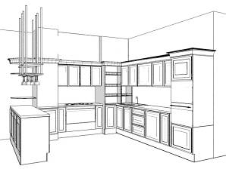

Slide 10
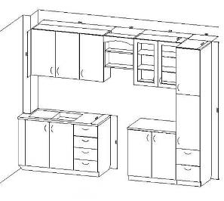
-

Slide 11
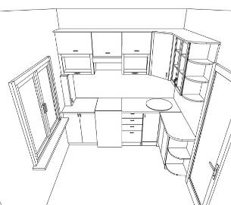

Slide 13
На своих уроках я знакомлю их с правилами и основами проектной деятельности при изучении технологии, с требованиями, предъявляемыми к проектам. -тематические — это, как правило, индивидуальные проблемные задания, сравнительно небольшие по объему и включающие во все возможные варианты решения, вновь полученные знания; - итоговые — это, как правило, объемные проблемные задания для рабочих групп, состоящих из нескольких учеников, выполняемые на протяжении длительного периода времени.
Опыт применения метода проектов дает возможность выделить два уровня тем для проектирования:

Slide 14
Основные требования таковы:
в проекте обязательно должна быть решена какая-либо проблема;
в процессе работы над проектом проводится исследование,
используются исследовательские методы;
исследование, как и весь проект, выполняется самостоятельно учащимися;
учитель не вмешивается в работу над проектом, он выступает в роли
консультанта;
содержательная часть проекта структурирована;
результаты выполненного проекта должны иметь практическую значимость;
результаты выполненных проектов должны быть материальны, т.е.
оформлены;
если проект выполняется группой учащихся, то необходимо указать роль
каждого на различных этапах;
по окончании работы над проектом на этапе рефлексии необходимо
проанализировать причины неудач и отметить положительные
результаты и т.д.

Slide 15
С внедрением проектного метода обучения, в основе которого лежат исследовательская и творческая деятельность, появляется возможность на уроках, факультативах, дополнительных занятиях, углублять и закреплять знания, полученные по другим предметам (математики, физики, химии, биологии), выполнять социальные заказы общества. Воспитывается общая информационная культура школьника, реализуется индивидуальный подход в обучении учащихся, реализуются межпредметные связи. Защита проектов проводится в форме лекций, презентаций или выступлений.
Включение метода проектов в учебный процесс дает возможность учителю значительно расширить и раскрыть свой творческий потенциал, разнообразить формы проведения занятий, развить мотивационную сферу школьников. При выполнении творческого проекта создаются предпосылки для формирования у учащихся активной творческой деятельности, развитие эстетического вкуса, образного мышления, пространственного воображения.

Slide 16
“То, что ребенок сегодня умеет делать в сотрудничестве и под руководством, – утверждал выдающийся психолог Л.С. Выготский, – завтра он способен выполнить самостоятельно..»
В ходе выполнения творческих заданий на уроках, дети приобретают уверенность в своих силах, в том, что они могут от начала до конца создавать необходимые в быту вещи.
Назначение учителя– формировать у воспитанников умение творить прекрасное в повседневной жизни, в повседневном труде, в повседневных человеческих отношениях.

Slide 17
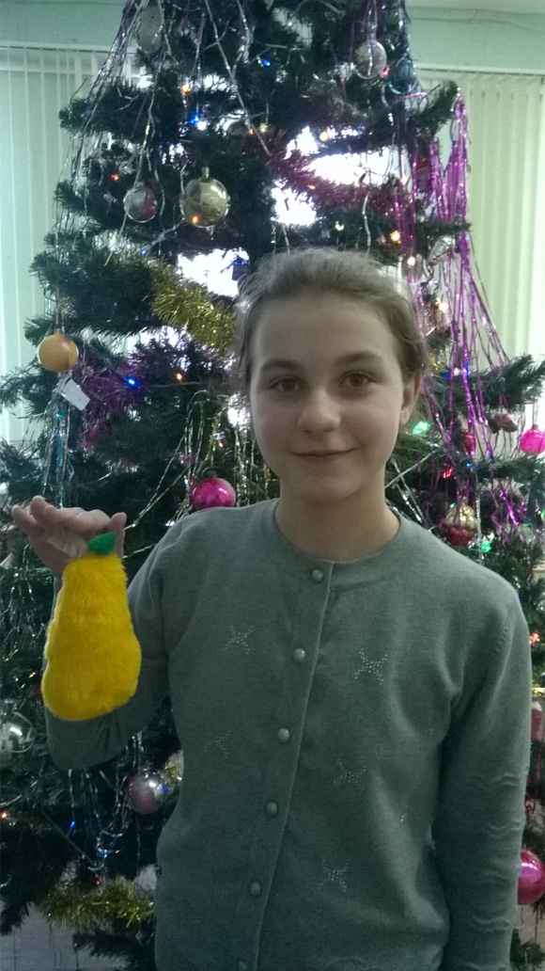
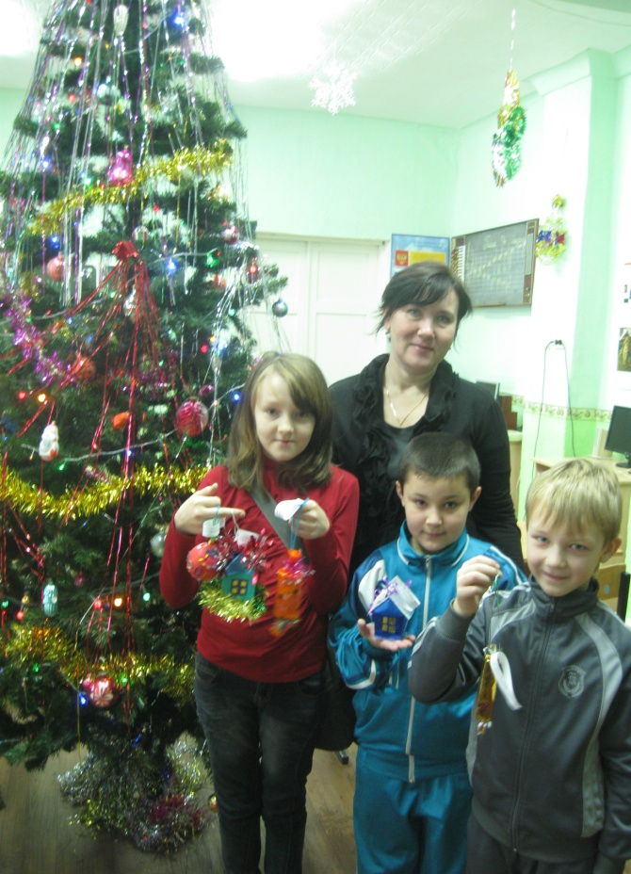
Кружок «Чудесные поделки» 1- 4 класс – руководитель Ковган М.Г. Традиционным стало участие в районном конкурсе «Лесная красавица».

Slide 18
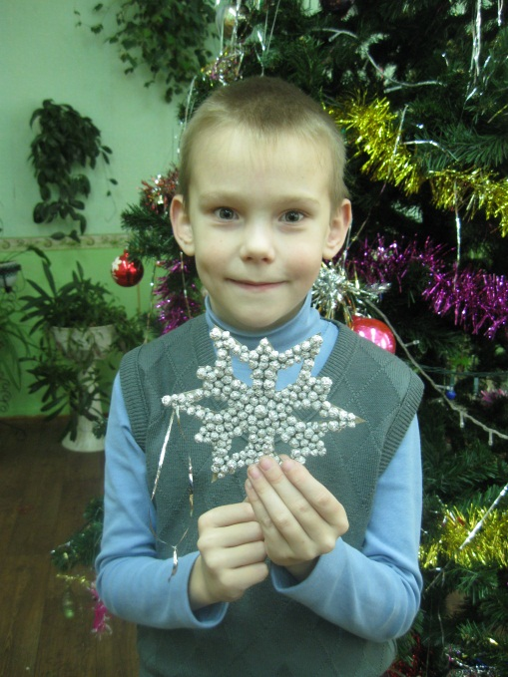
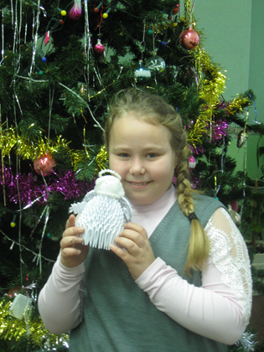
Призер Победители

Slide 19
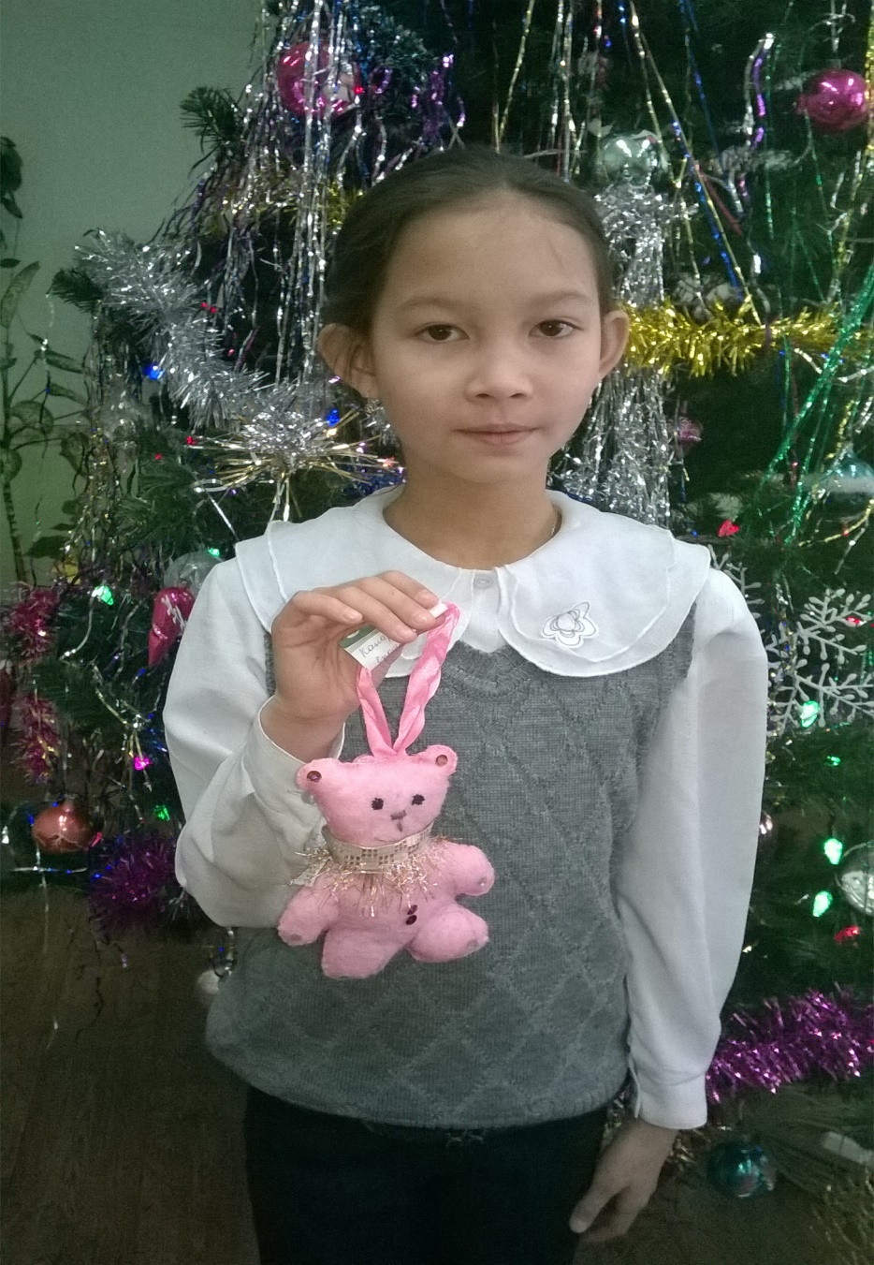
Призеры

Slide 20
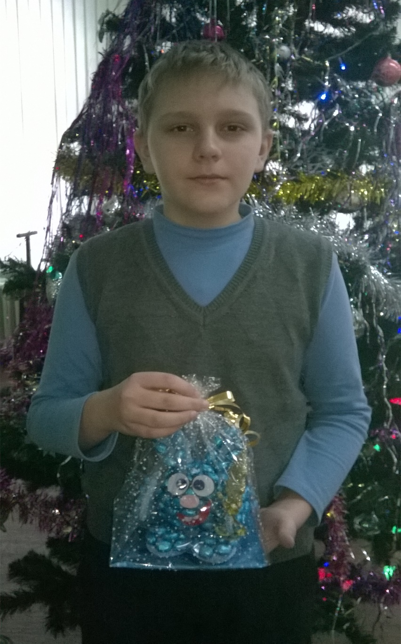
Победитель

Slide 21
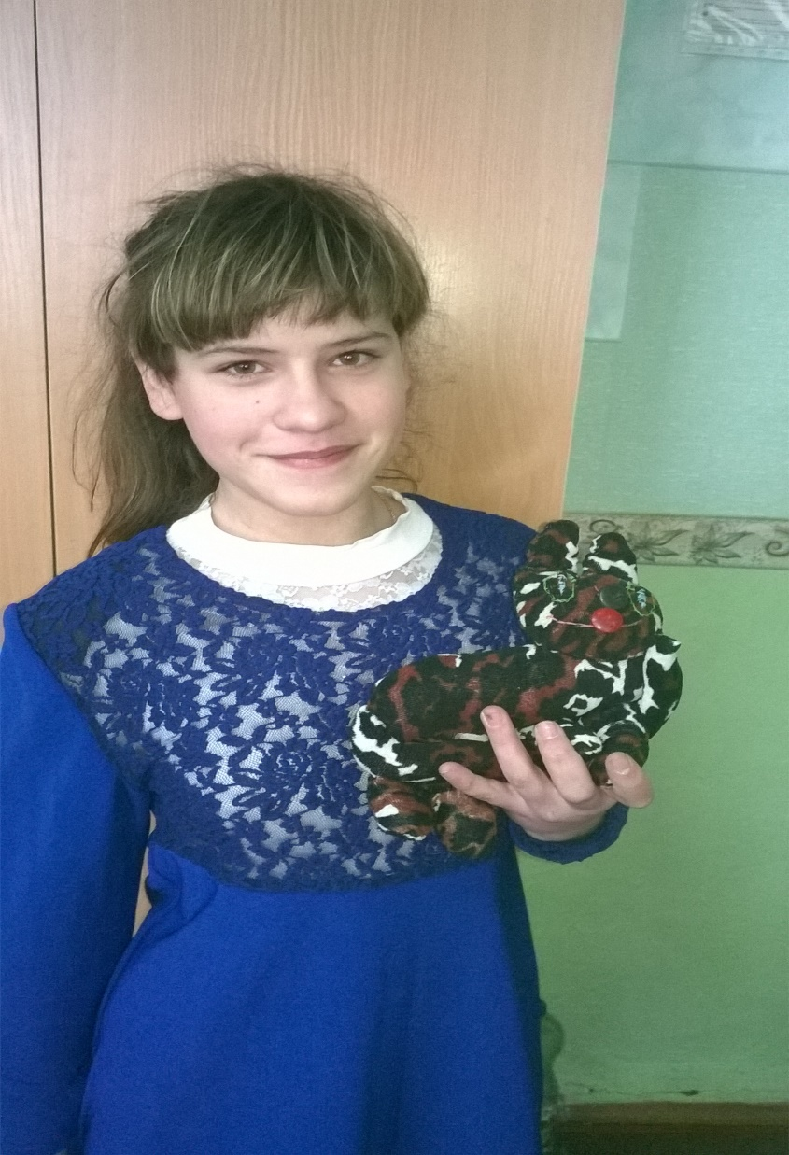
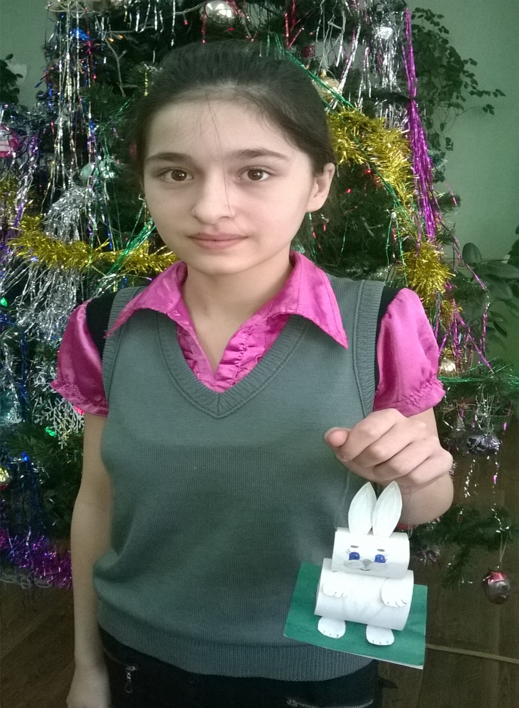

Slide 22
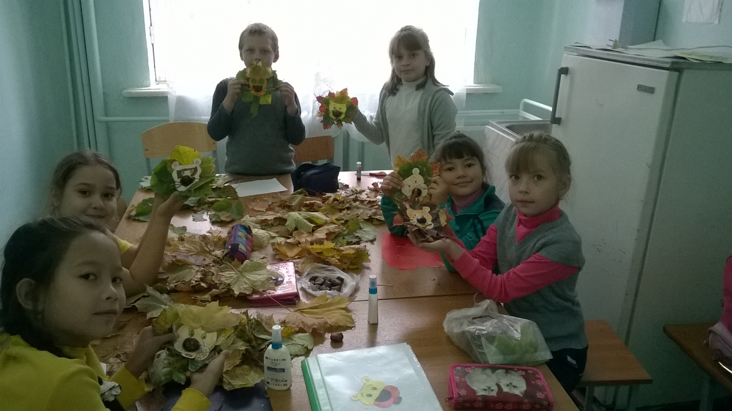
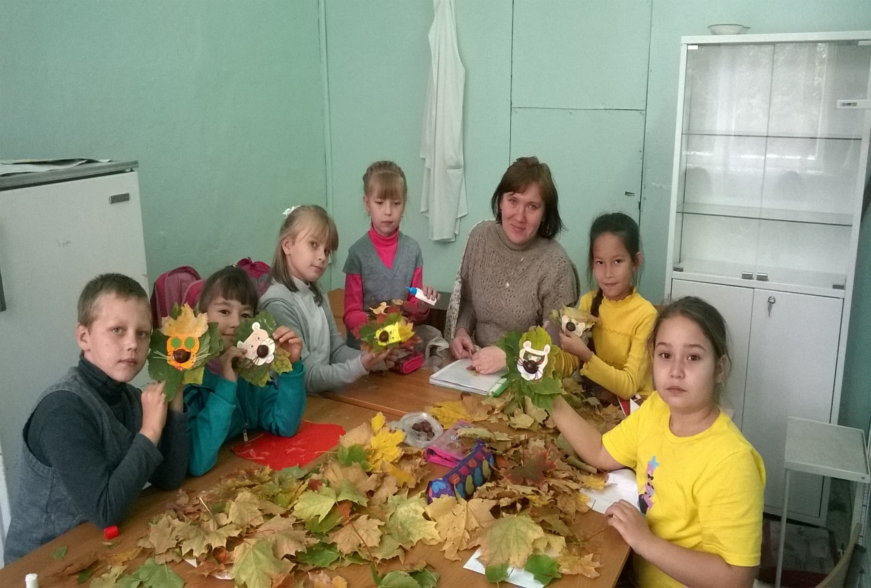
Золотая осень

Slide 23
Поделки из вторичного материала Победитель конкурса

Slide 24
Призер

Slide 25
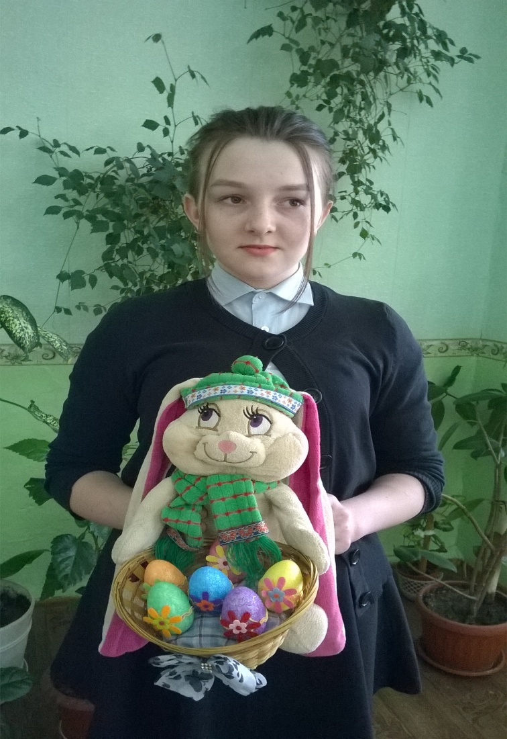
Конкурс «Пасха красная»
Призер

Slide 26
Средь множества пытливых глаз, Попробуй заслужить признанье. Ребенок - главный среди нас, Всегда он требует вниманья.
Сумей всех лаской обаять, Встречая каждый день улыбкой. И много знать, и не солгать, Не совершать сумей ошибки.
Ребенок, словно чистый лист бумаги. Неосторожно не сомни его судьбу, Ты помоги ему, придай отваги,
И научи выигрывать борьбу.

Slide 27
Спасибо за внимание!

